Slide 1




Struktur Bumi

Slide 2





MENU
MATERI
KOMPETENSI
QUIZ
TENTANG
Video Pembelajaran

Slide 3

KOMPETENSI
Mengidentifikasikan Struktur Bumi
Menjelaskan pengertian struktur bumi
Menyebutkan macam-macam lapisan bumi
Menjelaskan fungsi dari lapisan bumi

Slide 4


MATERI
Pengertian Struktur bumi
Macam-macam Lapisan bumi

Slide 5

PENGERTIAN STRUKTUR BUMI
Struktur Bumi terbagi dalam beberapa lapisan, yaitu bagian paling atas disebut litosfer (Crust), lapisan bawah adalah astenosfer (Mantel), dan yang paling bawah adalah inti bumi. Bagian dalam dari bumi dapat diketahui dengan mempelajari sifat-sifat fisika bumi. Yaitu dengan metode geofisika, terutama dari kecepatan rambatan getaran atau gelombang seismik, sifat kemagnetannya dan gaya berat serta data panas bumi.

Slide 6

MACAM-MACAM LAPISAN BUMI
Kerak bumi/ Crust
Mantel Bumi/Mantle
Inti Luar/Outer Core
Intil Dalam/Inner Core

Slide 7
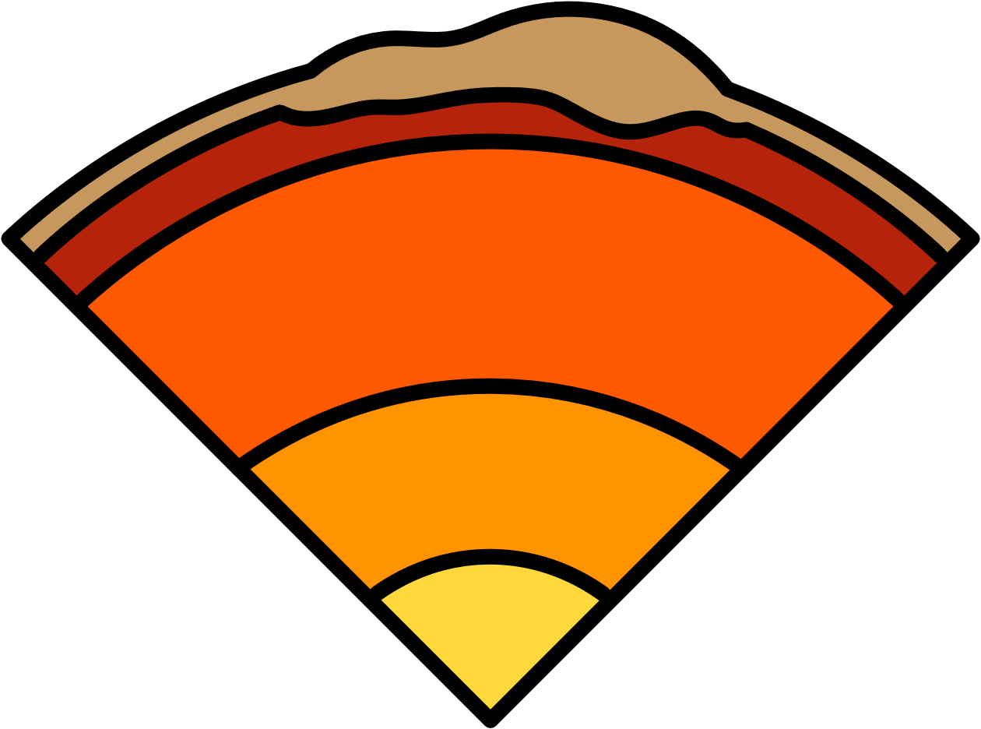
Kerak Bumi/Crust
Kerak bumi adalah lapisan terluar bumi yang terbagi menjadi dua kategori, yaitu kerak samudra dan kerak benua. Kerak samudra mempunyai ketebalan sekitar 5-10 km sedangkan kerak benua mempunyai ketebalan sekitar 20-70 km. kerak bumi dan sebagian mantel bumi membentuk lapisan listosfer dengan ketebalan kurang lebih 80 km.

Slide 8
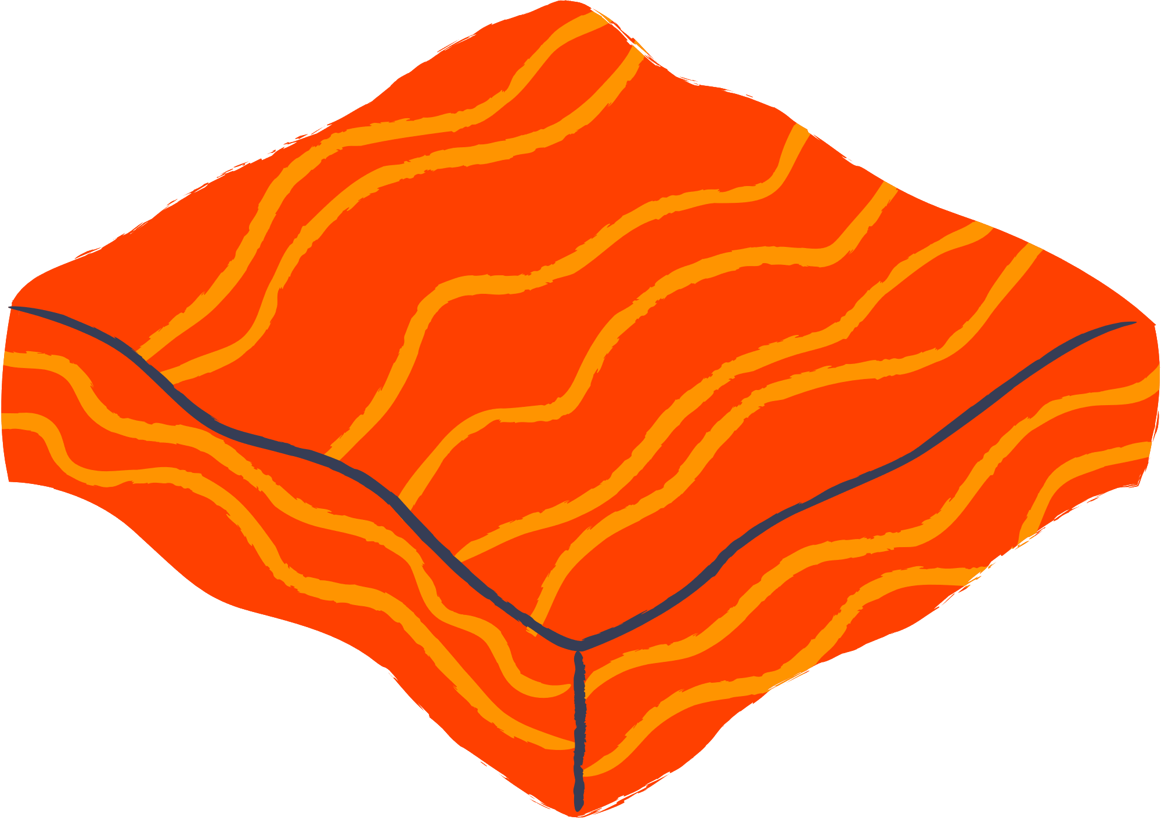
Mantel Bumi/Mantle
Mantel merupakan lapisan yang menyelubungi inti bumi dan merupakan bagian terbesar dari bagian bumi sekitar 83,2 persen dari volume dan 67,8 persen dari keseluruhan masa bumi. Lapisan ini merupakan tempat terjadinya pergerakan-pergerakan lempeng yang disebabkan oleh gaya konveksi atau energi dari panas bumi. Densitasnya berkisar dari 5,7 gr/cc dekat dengan inti dan 3,3 gr/cc di dekat kerak bumi.

Slide 9
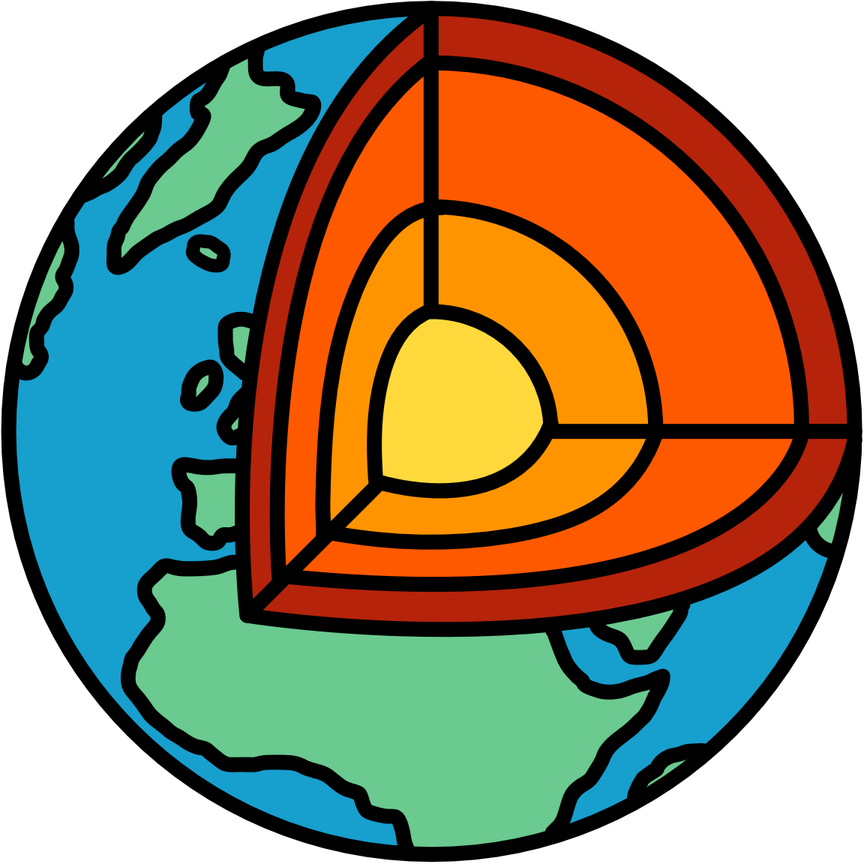
Inti Luar/Outer Core
Lapisan Bumi ini merupakan lapisan cair dengan ketebalan sekitar 2266 km yang terdiri dari besi dan nikel di atas inti dalam dan di bawah mantel.
Suhu inti luar berkisar dari 4.300 derajat Kelvin di bagian luar hingga 5.000 derajat Kelvin di dekat inti dalam.
Lapisan ini berupa fluida dengan tingkat viskositas yang rendah. Arus Eddy yang terdapat pada inti luar juga telah mempengaruhi medan magnet Bumi.

Slide 10
Inti dalam/Inner Core
Sesuai dengan namanya, inti dalam merupakan lapisan Bumi paling dalam yang berbentuk bola padat berjari-jari sekitar 1.220 km.
Lapisan ini merupakan lapisan terpanas dari Bumi dengan kedalaman 5.150 sampai 6.370 km dengan suhu 5.500 derajat Kelvin.
Lapisan ini dipercaya tersusun atas besi dan nikel, disertai juga belerang, karbon, oksigen, silikon, dan kalium dalam persentase kecil.

Slide 11


Slide 12


Slide 13

TENTANG
Nama : Bariul Basyaar
Prodi : Teknologi Pendidikan A 2021
Email : bariulbasyaar.2021@student.uny.ac.id

Slide 14

QUIZ
CLICK HERE

